Slide 1

4. RestController
윤창호 교수
(스프링)

Slide 2
주요내용
1. RestController
1

Slide 3
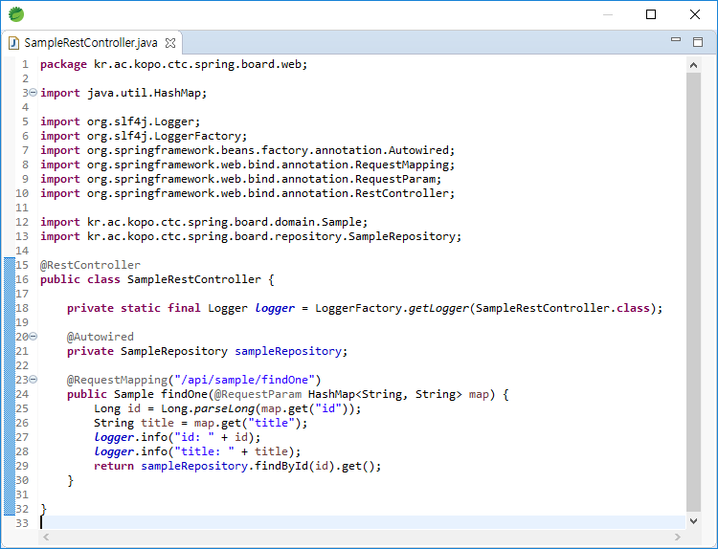

4. 실습하기
1. SampleRestController 추가
2

